Slide 1
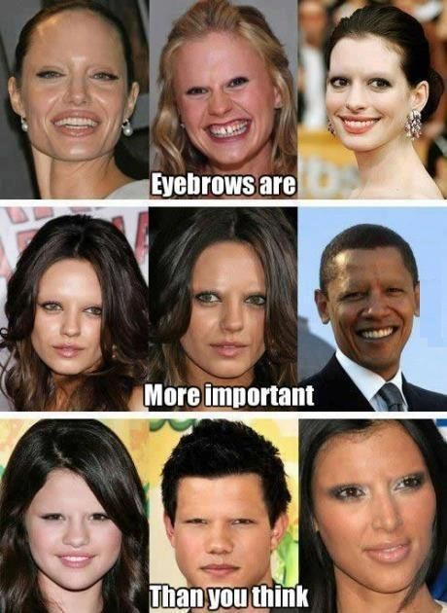
https://i.pinimg.com/736x/2a/db/99/2adb99f8d3740b6e01cfe2489dd526f3.jpg

Slide 2
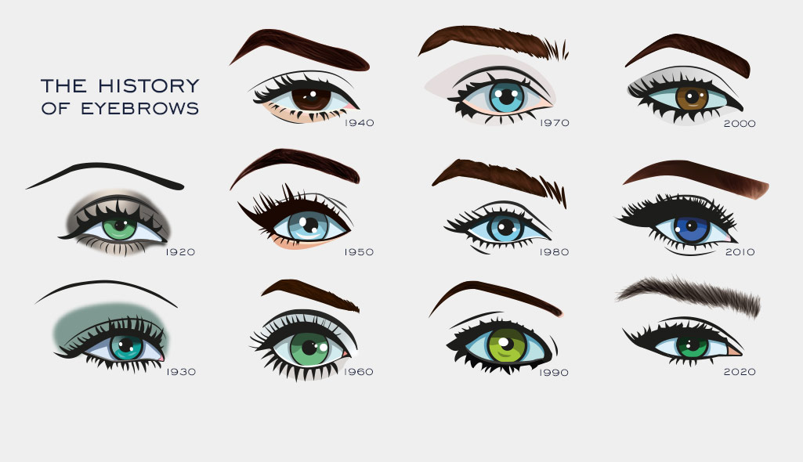
OBLIKOVANJE OBRVA
https://kryolansaudi.com/the-history-of-eyebrows-from-the-1920s-until-today/

Slide 3
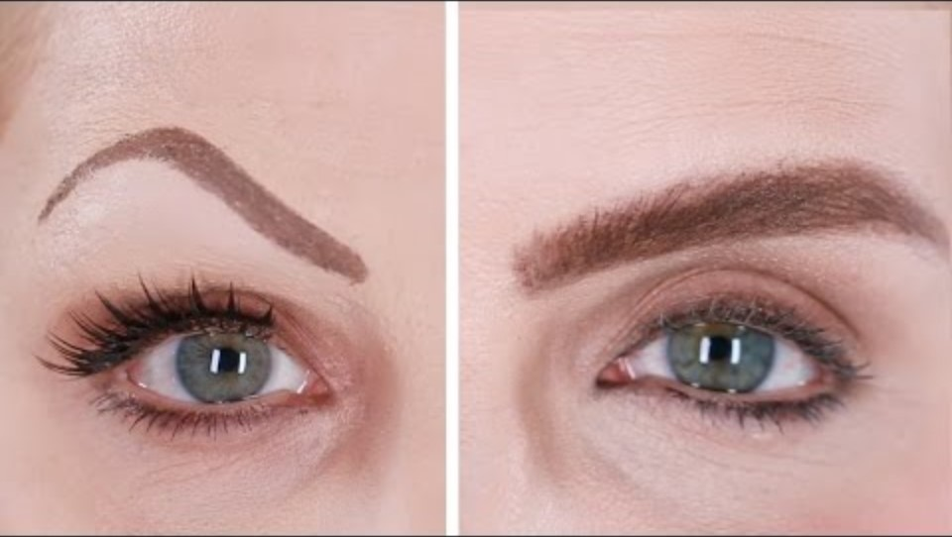
https://youtu.be/bTzqjTvM3FE?si=TLdFH7tqUQvv0BIZ

Slide 4
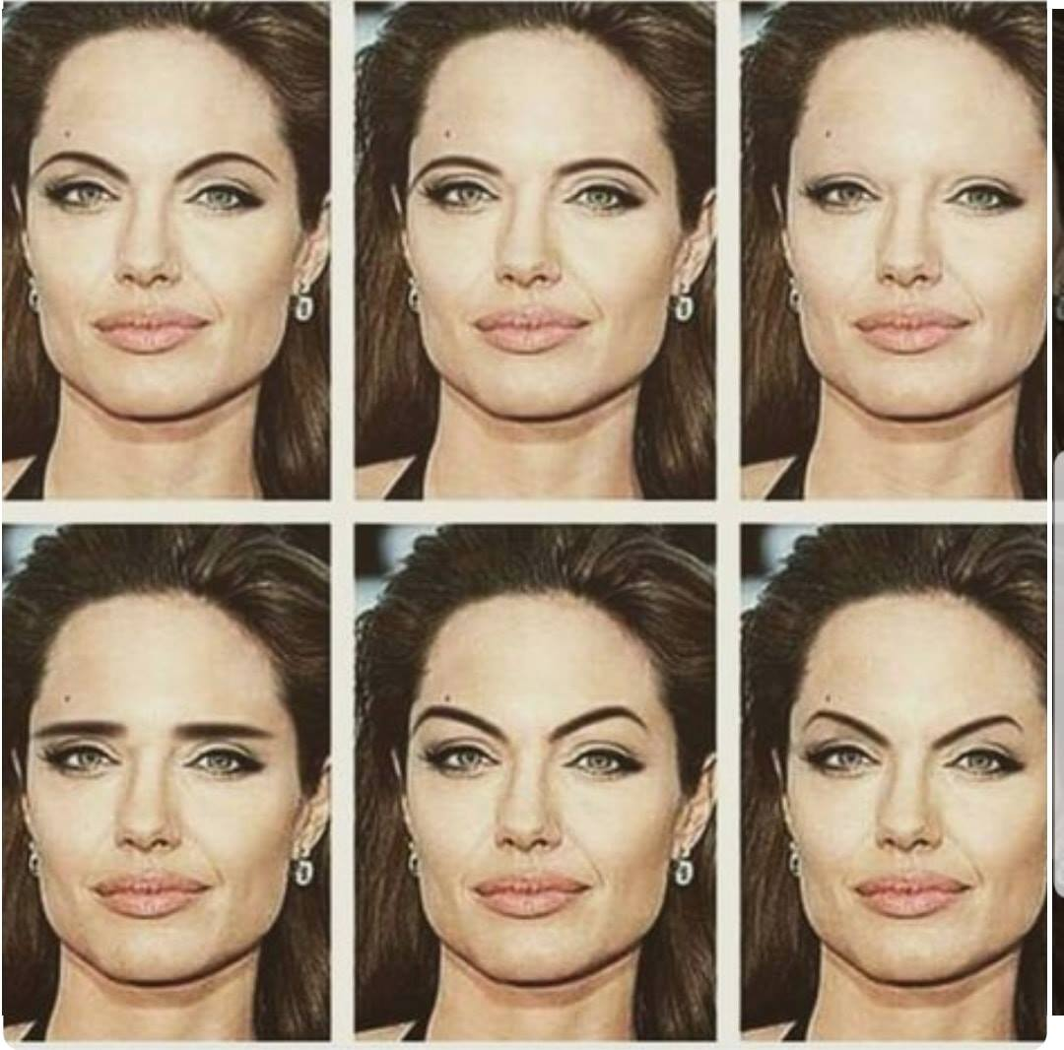
Uloga obrva
Obrve pomažu da nam znoj ne kapa u oči i da nam zamagli vid.
Obrve su važno sredstvo za neverbalnu komunikaciju.
Obrve igraju ključnu ulogu u definiranju lica, stoga je važno znati kako ih oblikovati jer upravo one mogu utjecati na cjelokupni izgled.
https://www.facebook.com/jenrobeauty/photos/a.548074741881157/2225741914114423/?type=3

Slide 5
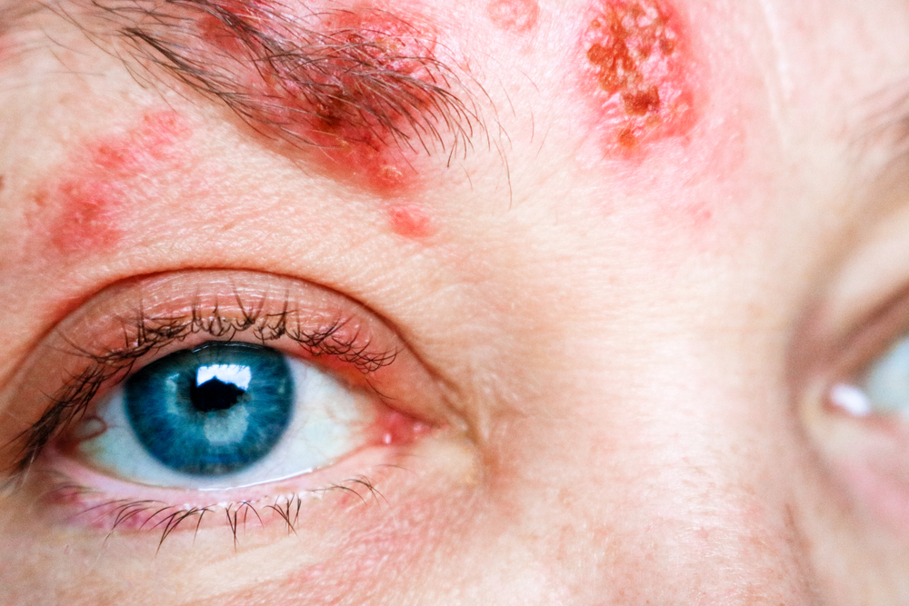
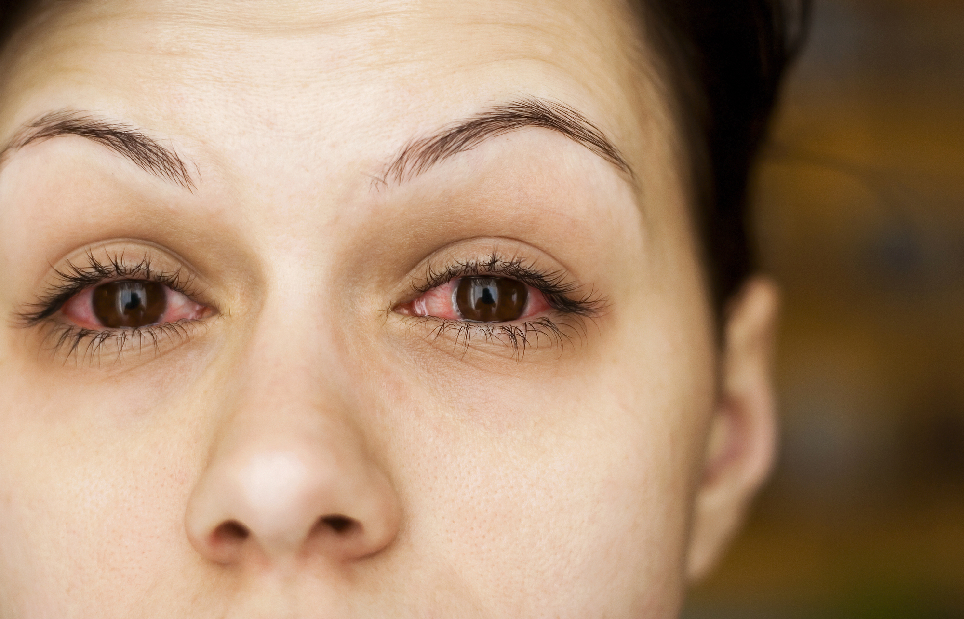
https://www.dioptrija.hr/greske-oka/herpes-oka-uzroci-simptomi-lijecenje
https://www.dioptrija.hr/wp-content/uploads/2020/08/Konjunktivitis.jpg
KONTRAINDIKACIJE ZA TRETMAN:
UPALA OKA,
BOLESTI KOŽE,
OPEKOTINE OKO OČIJU

Slide 6
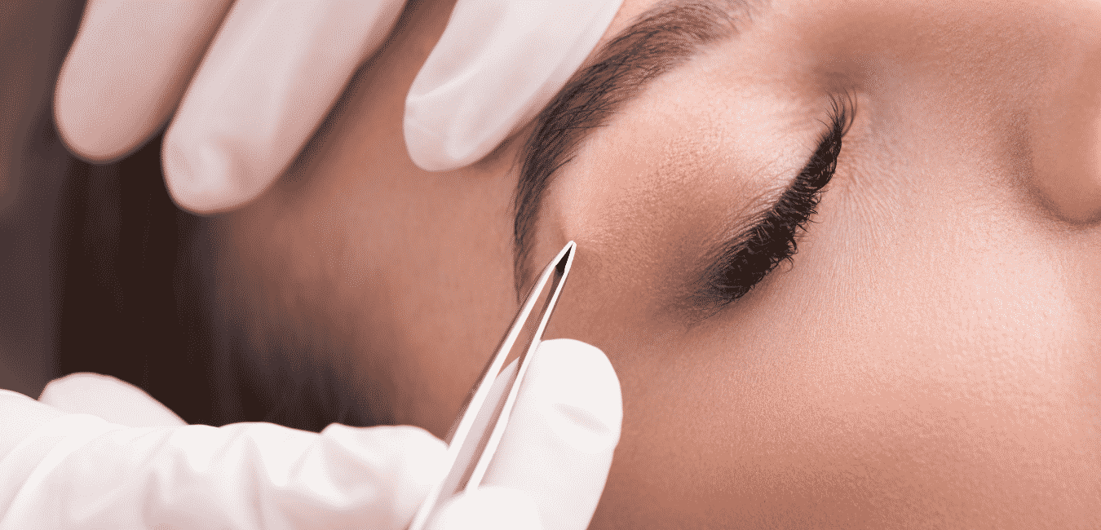
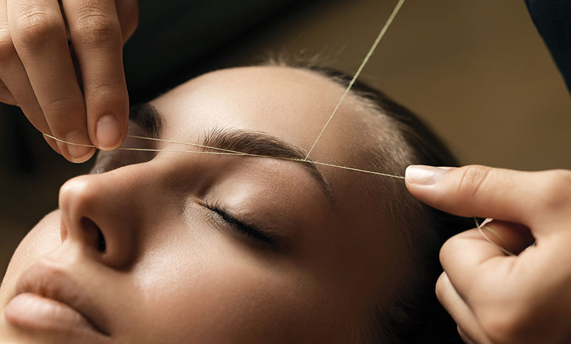
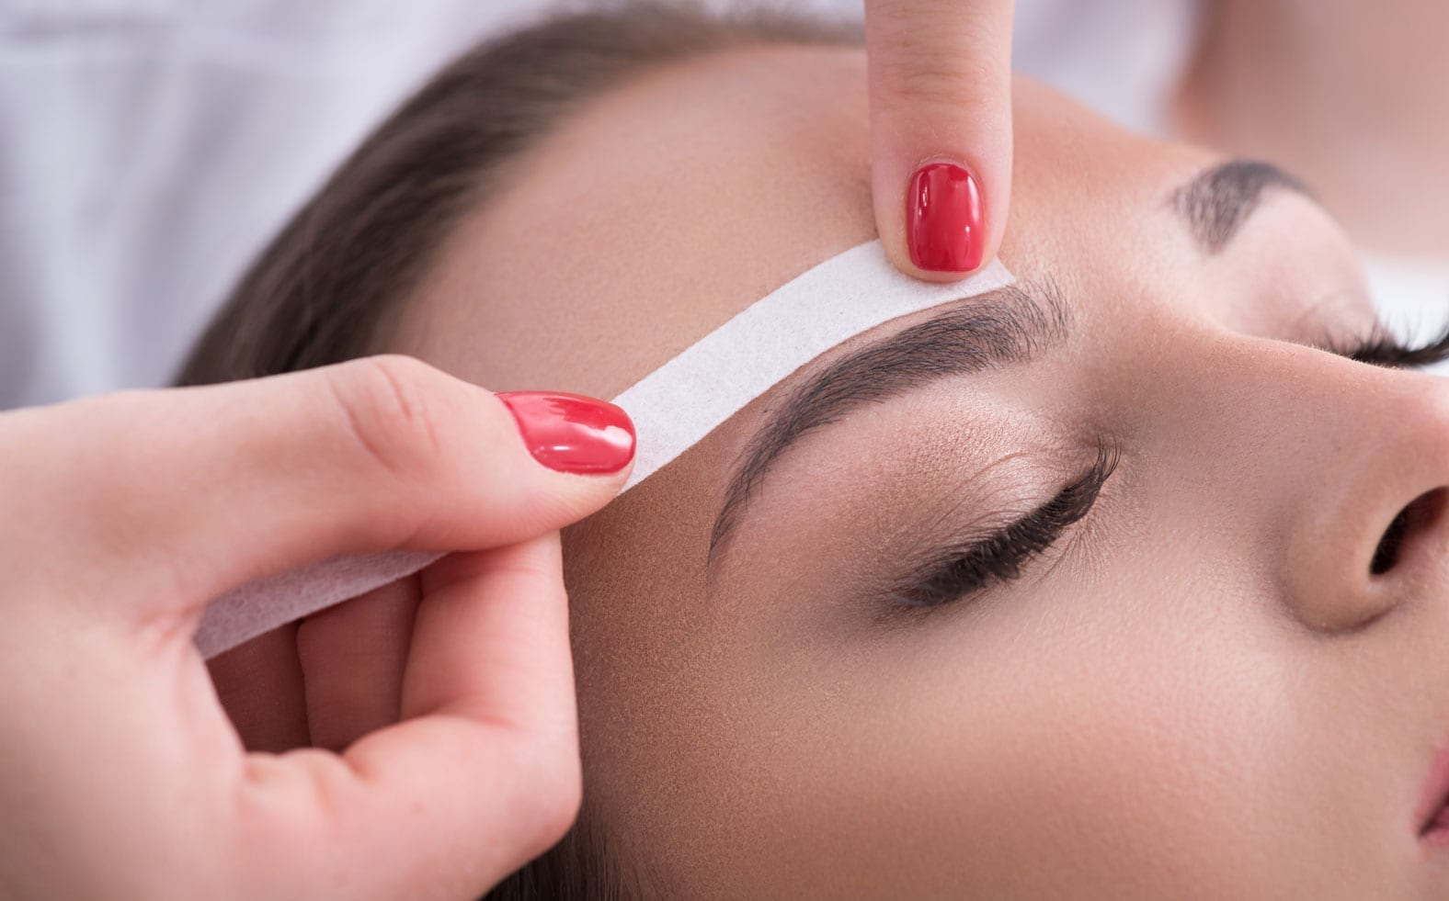
METODE OBLIKOVANJA OBRVA:
PINCETOM
VOSKOM
KONCEM
https://salonljepotehypnotic.com.hr/wp-content/uploads/2021/03/obrve.png
https://kozmoteka.hr/wp-content/uploads/2019/06/OBLIKOVANJE-OBRVA-2.jpg
https://wellbis.hr/wp-content/uploads/16-Radna-1.jpg

Slide 7
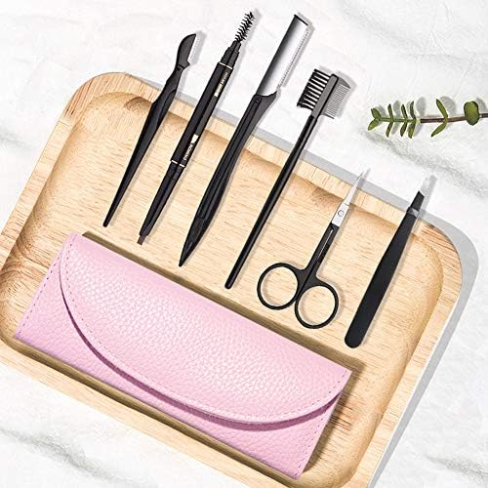
Zadatak
Opiši pripremu radnog mjesta
Navedi pribor potreban za oblikovanje obrva
https://ecotopiatilff.org/2020/tomatus/ding/26192-set-za-obrve-6-u-1-pinceta-za-obrve-set-za-njegu-obrva-sve-u-jednom-alat-za-dermaplanirovanija-skare-za-aparat.jpg

Slide 8
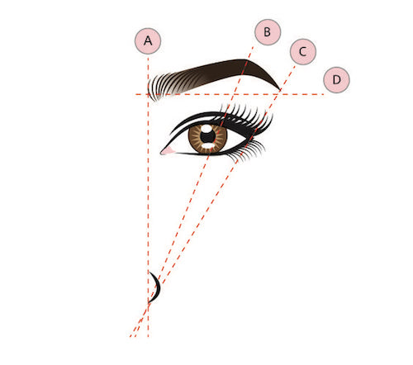
Mapiranje ili određivanje oblika obrva

Slide 9
Zadatak
Pravilnim redoslijedom poredaj korake prilikom oblikovanja obrva

Slide 10
Zanimljivosti
Svaka obrva ima po 250 dlačica, no nikad čupane i oblikovane mogu imati i oko 1100 dlačica
Jednako kao i kosa i obrve imaju životni vijek trajanja. U prosjeku traju do četiri mjeseca, no po ispadanju ih nadomjesti nova dlačica.

Slide 11
Domaća zadaća
Istraži kako obrve prilagođavamo obliku lica
Prezentacije za slijedeći sat
Ekstenzije trepavica
Japansko iscrtavanje obrva
Puder obrve

Slide 12
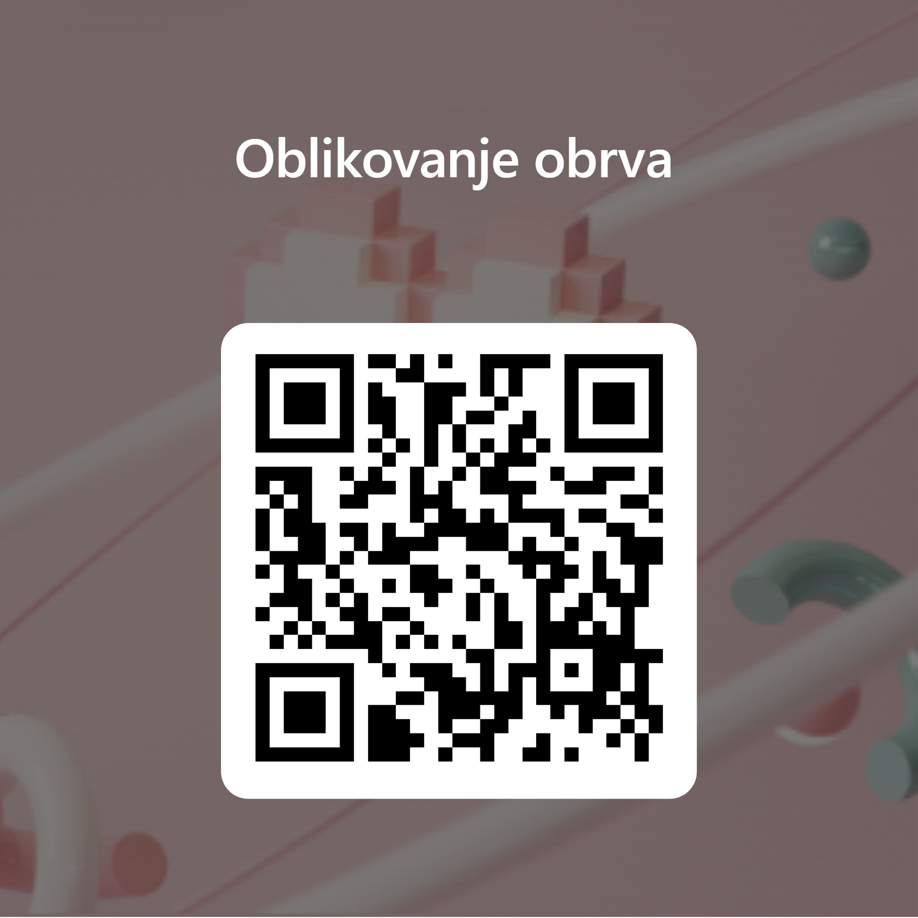
Ponovimo !!
https://forms.office.com/e/w341Pqpcim

Slide 13
Ponovimo !!
https://forms.office.com/e/w341Pqpcim

Slide 14
Ponovimo !!
https://forms.office.com/e/w341Pqpcim

Slide 15
Ponovimo !!
https://forms.office.com/e/w341Pqpcim

Slide 16
Za slijedeći sat ponavljati građu i ulogu dlaka, metode uklanjanja dlačica i oblikovanje obrva
PONAVLJAMO!!!!

